Slide 1


华中科技大学同济医学院医药卫生管理学院
信 息 管 理 概 论
张韦

Slide 2
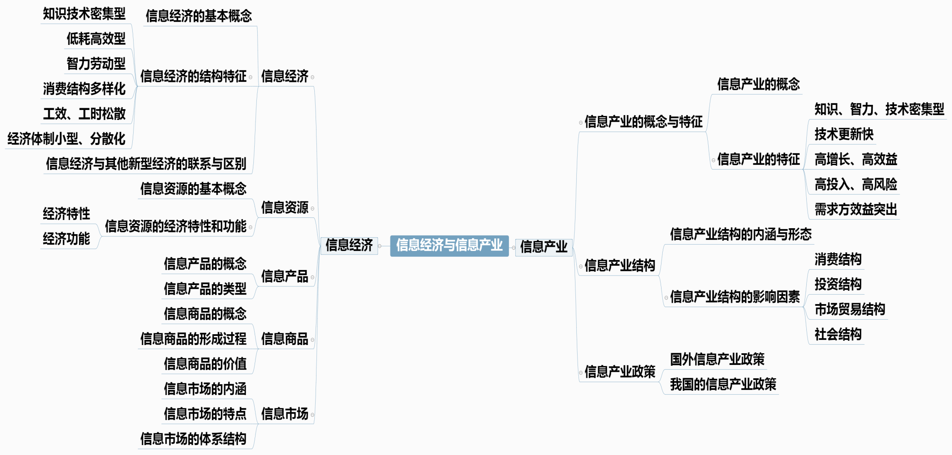
知识导图

Slide 3
第十章 信息经济与信息产业
01
信息经济
02
信息产业

Slide 4
科学革命与经济发展
农业
经济
工业
经济
信息
经济
知识
经济

Slide 5
科技革命与经济发展
次序 | 关键技术 | 标志事件 | 核心要素 | 技术-经济范式 | 革命性变化
1 | 冶金、 纺织 | 阿克莱特在克隆福德设厂 （1771） | 熟铁、机器 | 机器生产、工厂出现、分工协作 | 机械化和规模化生产方式从无到有并迅速扩展，生产初步实现过程控制
2 | 蒸 汽机、铁路 | 蒸汽动力机车“火箭号”在英国实验成功 （1829） | 煤炭、运输 | 蒸汽机动力、铁路运输、公司化运作 | 规模化生产进一步扩展，工厂选址更为灵活，陆路运输成本大幅下降
3 | 新 材料、电力 | 卡内基酸性转炉钢厂在匹兹 堡开工（1875） | 钢铁、电力 | 标准化、批量生产；企业研发实验室；垄断公司出现；银行和金融资本聚集 | 工程材料强度、精度和耐用性大幅提升；电气化解决了传统蒸汽机的诸多缺陷

Slide 6
次序 | 关键技术 | 标志事件 | 核心 要素 | 技术-经济范式 | 革命性变化
4 | 采掘技术、汽车及流 水线生产 | 第一辆 T型车在福特工厂生产（1908） | 石油、汽 车和 大规 模生产 | 流水线、装配线、零部件标准化、跨国公司和纵向一体化出现 | 解决了批量生产过程不连续对生产规模的限制；原材料和能源更为廉价
5 | 信息通 信技术 （一） | 英特尔在圣克拉拉宣告微处理器问世（1971） | 芯片、 软件 | 柔性制造、电子控制系统、企业组织结构网络化、产业集聚、经济全球化进一步加深 | 解决了规模不经济问题；电子控制技术降低能源材料消耗强度
 | 信息通 信技术 （二） | 因特网在美国问世（1969） | 数 字化 信息 | 分布式、网络化、智能化、集成化、产业融合、跨界融合、线上线下融合、大规模低成本个性化定制生产 | 提高资源要素协同性；解决信息不对称和委托代理问题；减少中间环节，增加消费者剩余；减少社会闲置资源，提高经济社会整体运行效率
科技革命与经济发展

Slide 7
01
信息经济
一、信息经济的定义 Information Economics
以信息资源为基础，信息技术为手段，通过生产知识密集型的信息产品和信息服务来促进经济增长、社会产出和劳动就业的一种最新经济结构。它被认为是继农业经济、工业经济和服务经济之后最现代化的经济形态。

Slide 8
01
信息经济
1
信息部分在产品和劳动中所占比重
衡量
标准
2
信息部分所创造的产值在GNP中所占比重
3
信息劳动者在总就业人口中所占比重

Slide 9
从信息经济到数字经济
信息经济作为一种全新经济形态，正成为转型升级的重要驱动力，也是全球新一轮产业竞争的制高点。信息经济是以信息和知识的数字化编码为基础，数字化资源为核心生产要素，以互联网为主要载体，通过信息技术与其他领域紧密融合，形成的以信息产业以及信息通信技术对传统产业提升为主要内容的新型经济形态。
中国信息经济发展白皮书 （2016） 中国信息通信研究院

Slide 10
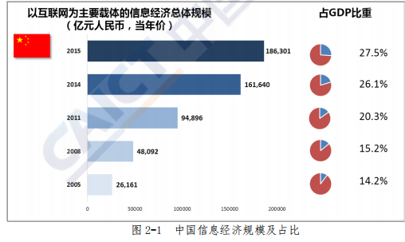
中国信息经济规模和结构
信息经济已经成为带动中国经济增长的核心动力。

Slide 11
从信息经济到数字经济
信息经济可以分为两部分：一是基于信息的生产和使用环节，信息经济包括信息技术创新、信息产品和信息服务生产与供给（信息经济基础部分）；二是使用部门因此而带来的产出增加和效率提升（信息经济融合部分）。信息经济基础部分主要包括信息产业，主要体现为信息产品和信息服务的生产和供给，包括电子信息制造业、信息通信业、软件服务业和出现的新兴业态等；信息经济融合部分包括传统产业由于应用信息技术所带来的生产数量和生产效率提升，其新增产出构成信息经济的重要组成部分。
中国信息经济发展白皮书 （2016） 中国信息通信研究院

Slide 12
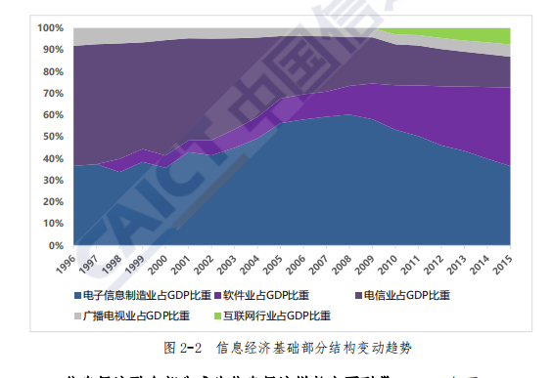
中国信息经济规模和结构
信息经济基础部分增势稳定，结构优化。

Slide 13
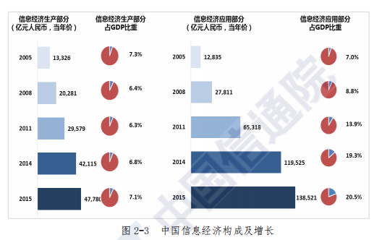
中国信息经济规模和结构
信息经济融合部分成为信息经济增长主要引擎。

Slide 14
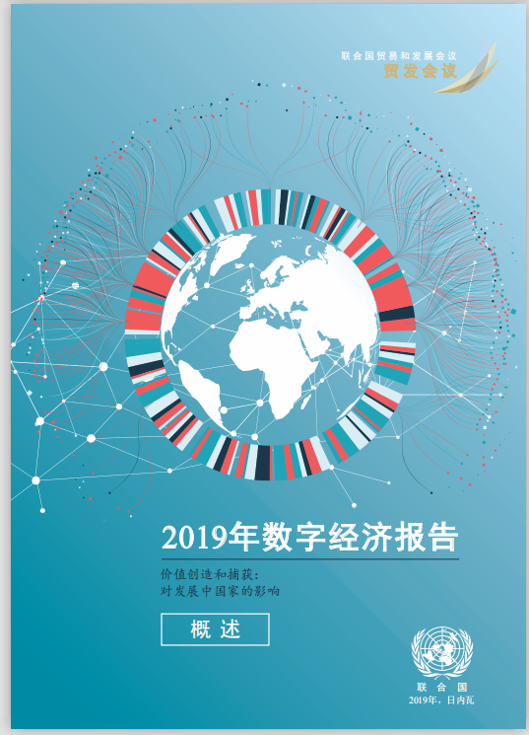
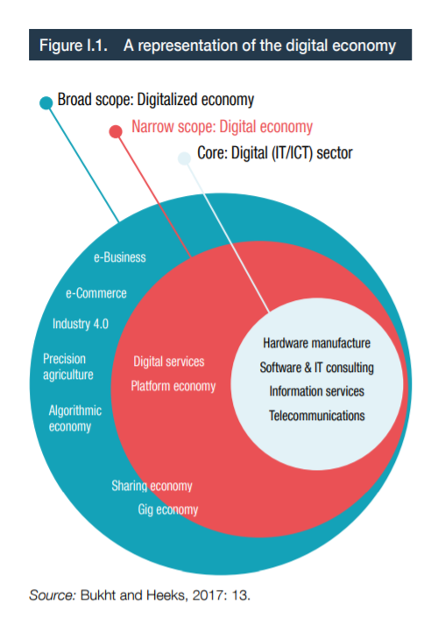
从信息经济到数字经济

Slide 15
从信息经济到数字经济
数字经济是以数字化的知识和信息为关键生产要素，以数字技术创新为核心驱动力，以现代信息网络技术为重要载体，通过数字技术与实体经济深度融合，不断提高传统产业数字化、智能化水平，加速重构经济发展与治理模式的新型经济形态。
————中国信息通信研究院《 全球数字经济新图景2020》

Slide 16
从信息经济到数字经济
四化框架：
一是数字产业化：信息通信产业（电子信息制造业、电信业、软件和技术服务业等、互联网行业等）
二是产业数字化：即传统一、二、三产业由于应用数字技术所带来的生产数量和生产效率提升，其新增产出构成数字经济的重要组成部分。
三是数字化治理：治理模式创新，利用数字技术完善治理体系，提升综合治理能力等；
四是数据价值化：包括数据采集、数据标准、数据确权、数据标注、数据定价、数据流转、数据保护等。

Slide 17
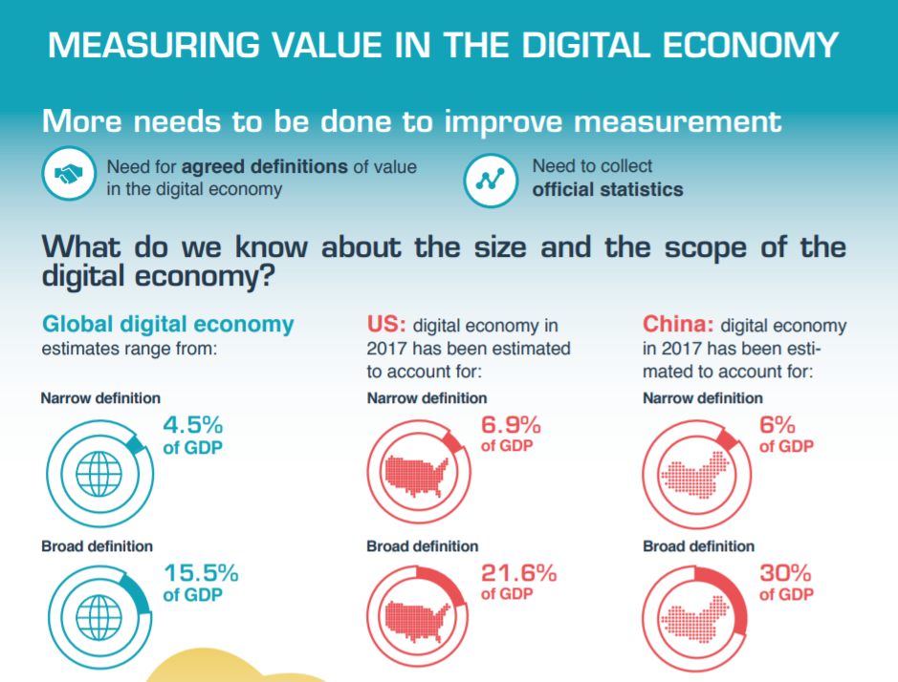
从信息经济到数字经济

Slide 18
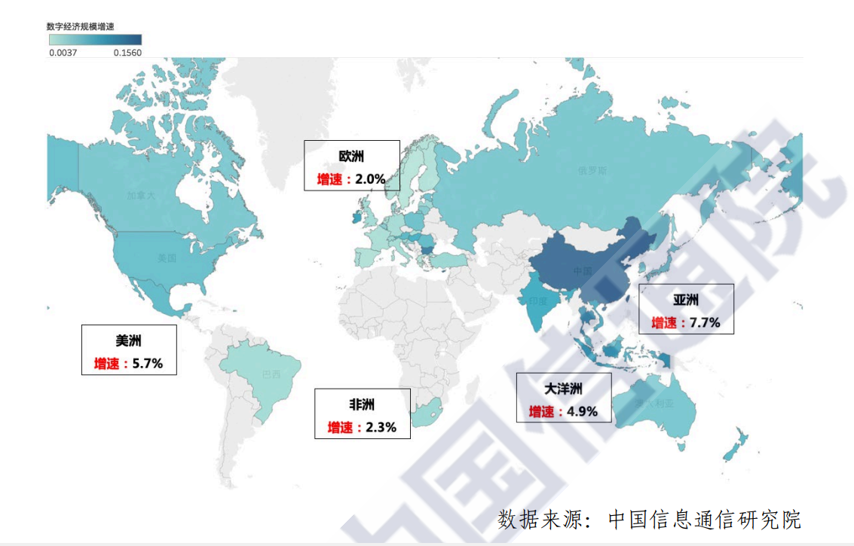
从信息经济到数字经济
全球数字经济持续增长，中国数字经济增长领跑全球（15.6%）

Slide 19

数字经济下的医疗健康
1. The I in the Experience
帮助人们选择适合他们的健康服务
2. AI and Me
通过与人工智能合作重塑医疗健康
3. The Dilemma of Smart Things
管理永远的Beta版
4. Robots in the Wilde
增加的覆盖面与责任
5. Innovation DNA
解码机会

Slide 20
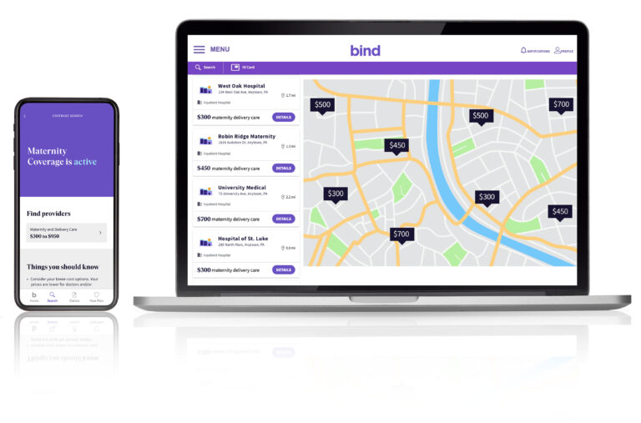
数字经济下的医疗健康
Bind health insurance
They use a member’s full claims history to model costs and provide a “total cost to me” figure that includes everything from facility charges to lab testing. Patients gain insight into exactly what they are paying for before they choose a provider or service.

Slide 21

数字经济下的医疗健康
MIDATA
a nonprofit cooperative that serves as a trustee for data collection,
helps to ensure citizens’ control over their personal data. Members with an account can grant access to their personal data to actively contribute to medical research and clinical studies.
Users select which data they want to share. Members are informed and can participate in decision making processes—and they can withdraw their personal data at any time. All datasets are encrypted and only the user can access his or her data set

Slide 22


数字经济下的医疗健康
医学人工机器人应用示例
Huggable ™ robotic companion (MIT)
Robot child Affetto(Osaka University)

Slide 23
01
信息经济的结构特征
企业特征：知识和技术密集型
产业结构：低耗高效能
劳动力结构：智力劳动型的
消费结构：多样化的
信息经济中收入与工作效率以及工作时间的联系越来越散
体制结构：小型化和分散的
能源结构：再生型

Slide 24
01
几个容易混淆的概念
信息经济、知识经济、网络经济？

Slide 25
01
信息经济
都是以信息和知识为主要资源的知识密集型经济、两者的任何经济活动都离不开信息资源和知识资源的开发与利用
相同点
信息经济
与
知识经济
IE强调信息资源和信息技术资源
KE强调知识资源和智力资源
IE强调以信息产业为主导
KE强调以高科技产业为主导
IE强调信息资源信息技术的开发、利用能力
KE强调知识创新和技术创新能力
区别点

Slide 26
01
信息经济
网络产业的综合,属于信息产业中的一类部门经济。根据网络技术制造和网络技术服务的区别可将网络产业分为网络技术制造产业和网络服务产业。
狭义
网络经济
以因特网为核心,以电信网、通信网和企业内部网等一系列网络为基础,以信息产业为主导,以全球市场为导向进行的以信息和知识的生产交换、分配和消费为主要内容的一种经济形态。
广义

Slide 27
01
信息经济
信息经济VS网络经济
网络经济与信息经济同为信息革命的产物,并且都以促进信息和知识的开发利用为目标,但是网络经济是信息经济发展到一定阶段的产物,网络经济的形成是以信息经济的形成历程为基础而通过网络媒介表现出来的,因此对网络经济的研究常以经济活动的媒介为切入点,而对信息经济的研究是以信息产业的产生和发展为切入点在整个经济的宏观层面上进行研究。

Slide 28
01
信息资源
二、信息资源的定义 Information Resource
在信息的供给与需求不断扩大以及人们对信息的依赖程度越来越高的环境下发展而来的，是通过对信息的一系列流通、加工、存储和转换而形成的人类社会重要的资源，广泛存在于经济、社会各个领域和部门。

Slide 29
01
信息资源
01
02
无限性和有限性
时效性和非消耗性
03
广泛性和不均匀性
* 信息资源的经济特性
特色导师模式

Slide 30
01
信息经济
促进生产力发展的功能
管理协调和决策支持功能
* 信息资源的经济功能

Slide 31
01
信息产品
三、信息产品的定义 Information Product
以满足人们信息需求为目的，凝结着信息和人类信息劳动成果，是对信息资源的加工和再加工，是对信息资源开发的结果。具有以下三个本质属性（1）信息含量高（2）以信息劳动为核心（3）以满足人们的信息需求为目的。

Slide 32
01
信息产品
不同物质
载体
有形产品 无形产品
信息产品类型
不同加工
程度
零次产品 一次产品 二次产品 三次产品
使用最广泛
数字信息产品 网络信息产品

Slide 33
01
信息产品
1
信息产品的生产具有两段性
信息产品
生产特征
2
信息产品的生产非重复性

Slide 34
01
信息商品
四、信息商品的定义 Information Goods
具有一般商品的共性特征又有其个性特征，是具有价值属性和使用属性，用于交换的信息产品。

Slide 35
01
信息商品
信息资源
二次信息
信息产品
信息商品
加工
转化
交换
* 信息商品的形成过程

Slide 36
01
信息商品
信息商品的效用价值
信息商品的效用是信息商品使用价值的表现形式，是有信息和无信息两种情况下决策者进行优化决策时所得到的最大期望效用的差值
信息商品价值
信息商品的效益价值
信息商品的效益价值是指信息商品的效用与信息商品生产消耗的比较

Slide 37
01
信息市场
五、信息市场的定义
信息商品供求关系的总和，不仅指信息商品的交换场所，而且还包括买卖信息商品的用户及其与信息生产者、经营者之间的经济关系，即信息商品从生产到消费之间的整个流通过程和领域。

Slide 38
01
信息市场
信息市场的交换对象是信息产品
信息市场
特点
信息市场的交换关系还具有间接的性质
信息市场包含信息生产者与消费者之间的关系

Slide 39
01
信息市场
信息市场的体系结构
市场作为一个系统,是一定的主体(买卖双方等)和客体(用于交换的信息商品或服务)在时间和空间上(交换的场所或区域)相互作用、相互影响而形成的。信息市场也是如此,主体、客体、时间和空间成为信息市场的主要组成部分。

Slide 40
第十章 信息经济与信息产业
01
信息经济
02
信息产业

Slide 41
02
信息产业 Information Industry
一、信息产业的概念与特征
1977 年，美国斯坦福大学的经济学博士马克·波拉特在《信息经济：定义与测算》中将知识产业引申为信息产业，并首创了四分法（即农业、工业、服务业、信息业），真正提出将信息产业纳入国民经济产业范围， 在信息产业研究方面具有里程碑式的意义。

Slide 42
02
信息产业 Information Industry
一、信息产业的概念与特征
运用信息手段和技术，收集、整理、储存、传递信息情报，提供信息服务，并提供相应的信息手段、信息技术等服务的产业。信息技术产业包含：从事信息的生产、流通和销售信息以及利用信息提供服务的产业部门。

Slide 43
02
信息产业
信息产业的特征
信息产业是知识、智力和技术密集型产业
信息产业是技术更新快、发展快的创新型产业
信息产业是高增长、高效益型产业
信息产业是高投入、高风险产业
信息产业是需求方规模经济效应突出的产业

Slide 44
02
CB Insights 2020 Digital Health 150
Company | Sector | Category | Country
Infervision(推想医疗科技） | Medical Devices & Equipment | Screening & diagnostics | China
Insilico Medicine（英科智能） | Drug Discovery | Drug discovery | China(HK)
Medbanks Network Technology （思派网络） | Internet Software & Services | Real-world evidence (RWE) | China
MediTrust Health 镁信健康 | Lending | Pharma supply chain | China
Taimei Technology 太美医疗科技 | Internet Software & Services | Clinical trials | China
Tencent Trusted Doctors 企鹅杏仁 | Internet Software & Services | Online-offline care: primary & urgent care | China
We Doctor 微医 | Mobile Software & Services | Online-offline care: primary & urgent care | China

Slide 45
数字经济下的医疗健康
Insilico Medicine （HK based）
利用新一代人工智能技术进行药物发现的企业，专注于加速药物发现与开发中的三个领域：疾病靶点发现、生成全新分子结构（生成化学）及合成生物数据的生成（生成生物学），以及临床试验结果预测。该公司在美国、英国、中国、俄罗斯、韩国、尼日利亚均设有分部。其核心人工智能技术在于生成对抗网络（Generative Adversarial Networks, “GAN”）和强化学习（Reinforcement Learning, “RL”）。

Slide 46
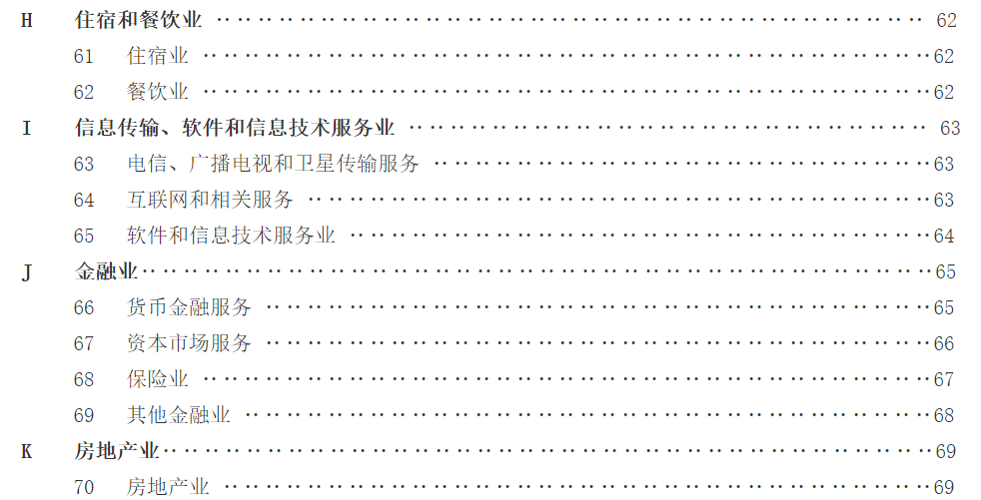
02
信息产业
二、信息产业结构
信息产业与国民经济其他各产业之间以及信息产业内部各部门之间的联系和比例关系。

Slide 47
02
信息产业
信息产业的组织结构
01
信息产业的部门结构
02
信息产
业结构
形态
结构
形态
05
03
信息产业的人才结构
信息产业的技术结构
04
信息产业的产品结构
* 信息产业结构形态

Slide 48
02
信息产业
消费结构对信息产业结构的影响
01
02
投资结构对信息产业结构的影响
影响
因素
03
市场贸易结构对信息产业结构的影响
04
社会结构对信息产业结构
的影响
* 信息产业结构的影响因素

Slide 49
02
信息产业
三、信息产业政策
国外的信息产业政策-美国、日本
我国的信息产业政策

Slide 50
02
信息产业
颁布产业政策，树立科学的宏观政策导向
美国信息
产业政策
加大对信息产业的研发和资金投入

Slide 51
02
信息产业政策-美国经验
以市场牵引为主，以政府调控为辅，充分发挥企业在产业创新中的主体地位，重视基础研究和核心技术的自主研发、应用研究和市场开发，努力推动信息技术的产业化。
核心：政府通过对知识产权、隐私权的保护、内容的适度监管等，提供一个可预测的、持续及公平的商业和法律环境，充分发挥市场机制与企业的基础地位。

Slide 52
02
信息产业
大力发展信息产业促进信息产业振兴
日本信息
产业政策
实施灵活全面的税收政策
Notes:
《电子工业振兴临时措施法》。

Slide 53
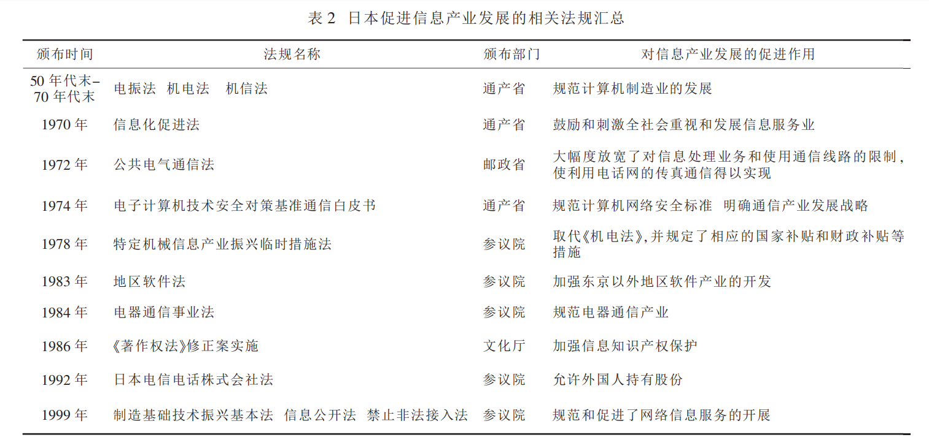
02
信息产业政策-日本经验
立法是促进信息产业发展的基础；
官产学研联合是基础运作方式；
多样化的资金支持是信息产业成长的动力。

Slide 54
02
信息产业
我国的信息产业政策
加大对基础研究的投入，提升信息技术自给率
以市场需求为导向，推进信息技术及应用创新
进一步加强监管，促进产业健康发展

